Slide 1

第七章
子程序设计

Slide 2
设问：
1．子程序和分支有什么不同吗？
2．在什么情况下用子程序比较好？
3．子程序名可以用标号代替吗？
4. CALL指令和JMP指令有什么区别？
5. 堆栈对于子程序有什么重要意义?

Slide 3
本章重点
子程序的概念
调用和返回
过程定义
子程序参数传递
子程序应用

Slide 4
7.1 子程序的概念
子程序又称为过程。在主程序中调用子程序就是一次程序转移。使用子程序可将程序变为模块化结构，使程序分出层次，调用关系更明确，程序走向更清晰。
7.1.1主程序和子程序
子程序调用指令是CALL指令，格式为CALL 子程序名。CALL相当于JMP，子程序名相当于标号。

Slide 5
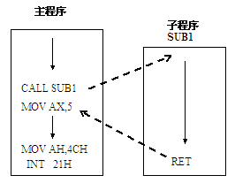
子程序与分支程序的最大区别是子程序执行完要返回到主程序，也就是返回到CALL指令的下一条继续执行。在子程序中用RET指令作为返回指令。主程序和子程序的关系如图所示。

Slide 6
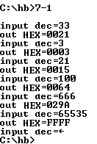
7.1.2 一个改造的例子
示例7-1 多次输入一个65535以内的十进制数并以十六进制显示出来。按ESC键结束。
运行结果：

Slide 7
设计思路：
1.主程序标号LET0，一个子程序标号为LET1，另一个子程序标号LET2；
2.主程序是一个死循环，只有当按下ESC键时才能退出、结束程序；
3.子程序LET1功能是键盘输入，并把输入的数字变为十进制数X；
4.子程序LET2功能是通过查表将十进制数X变为十六进制，并显示出来。

Slide 8
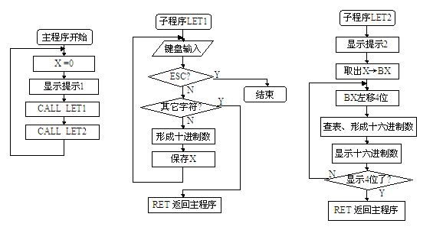
程序框图：

Slide 9
程序如下：
;7-1.asm 用子程序多次输入一个65535以内的十进制数并以十六进制显示出来。按ESC键结束。
data segment
x dw 0
mess1 db 0dh,0ah,'input dec=$'
mess2 db 0dh,0ah,'out hex=$'
hex db '0123456789ABCDEF'
data ends
code segment
assume cs:code,ds:data
start:
mov ax,data
mov ds,ax

Slide 10
;主程序
let0:
mov x,0
mov dx,offset mess1 ;显示提示1
mov ah,9
int 21h
call let1
call let2
jmp let0

Slide 11
;子程序1：键盘输入、形成十进制
let1:
mov ah,1 ;键盘输入十进制数
int 21h
cmp al,27 ;是ESC键?
jz out1
sub al,30h ;其它字符?
jl exit ;是，转exit
cmp al,9
jg exit
mov ah,0
xchg ax,x ;形成十进制数
mov cx,10
mul cx
add x,ax ;保存
jmp let1
exit:ret

Slide 12
;子程序2：查表，显示十六进制
let2:
mov dx,offset mess2 ;显示提示2
mov ah,9
int 21h
mov bx,x
mov ch,4
mov cl,4
rept1:
rol bx,cl ;0031→0310→3100→1003→0031
mov al,bl
and ax,000fh ;保留最低4位
mov si,ax
mov dl,hex[si] ;查表显示高位、低位
mov ah,2
int 21h
dec ch
jnz rept1
ret
out1:
mov ah,4ch
int 21h
code ends
end start

Slide 13
7.2 调用和返回
CALL指令和RET指令是汇编指令。调用指令CALL与无条件转移指令JMP一样，都是对指令指针寄存器IP作修改后，转移到子程序执行。
有时也需要修改代码段寄存器CS的值，作跨段调用。因此都有转移地址的寻址方式问题。

Slide 14
7.2.1 调用指令CALL
格式： CALL 子程序名
功能：转移到指令指定的地址（子程序名）去执行子程序。CALL指令必须指定转移的目标地址。执行时，先将断点入栈保存，再修改IP或修改IP、CS。
CALL指令可分为两类调用：段内调用和段间调用。
段内调用：指在同一段的范围之内进行调用，此时只需改变IP寄存器的内容。
段间调用：要转到另一个段去执行，此时不仅要修改IP寄存器的内容，还要修改CS寄存器。

Slide 15
段内调用
（1） 段内直接调用
格式：CALL OPR
执行的操作：先保存断点：SP SP-2，将CALL的下一条指令的IP入栈；再将子程序名OPR代表的偏移地址 IP，转到子程序执行。
功能：子程序名直接写在指令中，作段内调用。
（2）段内间接调用
格式：CALL WORD PTR OPR
执行的操作：先将断点处的IP入栈保存；再将寄存器或存储单元中的一个字 IP。
功能：子程序的偏移地址由寄存器或存储单元指出，作段内调用。

Slide 16
2. 段间调用
（1） 段间直接远调用
格式：CALL FAR PTR OPR
执行的操作：先将CALL的下一条指令CS和IP分别入栈；再把程序的偏移地址 IP，子程序的段地址 CS。
功能：子程序名用FAR PTR直接写在指令中，作跨段调用。
（2）段间间接调用
格式：CALL DWORD PTR OPR
执行的操作：先将CALL的下一条指令CS和IP分别入栈；再将存储单元(EA ) IP，(EA+2) CS。
功能：子程序地址保存在双字单元中，第一个字作为偏移地址，第二个字作为段地址，作跨段调用。

Slide 17
7.2.2 返回指令RET
格式： RET [n]
功能：用于子程序中，返回到主程序的断点处继续执行。执行时，将断点从栈中弹出，修改IP或修改IP、CS。
执行的操作：
（1）段内返回又称为近返回，弹出的断点仅修改IP；
（2）段间返回又称为远返回，弹出断点的偏移地址
→(IP)，再弹出断点的段地址→(CS)；
（3）如果是RET n 指令，表示弹出断点后，再将堆栈指针SP+n之后再返回。
例 在子程序返回时，将堆栈指针加6后返回。指令如下：
RET 6

Slide 18
7.3 过程定义
7.3.1 伪指令PROC
过程定义伪指令格式为：
子程序名 PROC 属性
……
子程序名 ENDP
PROC和ENDP必须成对使用，表示子程序的开始和结束。属性是指子程序的类型属性，
分为NEAR近程属性和FAR远程属性。属性隐含为NEAR型。
例1 定义近程子程序SUBR1
SUBR1 PROC NEAR
……
SUBR1 ENDP

Slide 19
7.3.2 过程属性
用户对过程属性的确定原则：
（1）主程序和子程序在同一个代码段中则子程序使用NEAR属性；
（2）主程序和子程序不在同一个代码段中则子程序使用FAR属性；
（3）如果主程序是被执行的第一个程序，则它的属性应该定义成FAR远程的。这是相对于DOS操作系统而言的，在DOS下执行.EXE文件时，是从系统的代码段转入到用户的代码段中的，因此用户的主程序应该定义为远程的属性；
（4）CALL指令执行时，系统根据子程序名的属性决定保存断点的偏移地址和段地址。

Slide 20
例1：主程序与子程序在同一个代码段的调用——近程调用
第1种格式： 第2种格式：
CODE SEGMENT CODE SEGMENT
MAIN PROC FAR MAIN PROC FAR
┇ ┇
CALL SUBR1 CALL SUBR1
┇ ┇
MAIN ENDP
SUBR1 PROC NEAR SUBR1 PROC NEAR
┇ ┇
RET RET
SUBR1 ENDP SUBR1 ENDP
MAIN ENDP
CODE ENDS CODE ENDS

Slide 21
例2 主程序与子程序不在同一个代码段中——远程调用
CODE1 SEGMENT CODE2 SEGMENT
MAIN PROC FAR ┇
┇ CALL SUBRX
CALL SUBRX ┇ ┇ SUBRX PROC FAR ┇
MOV AH，4CH RET
INT 21H SUBRX ENDP
MAIN ENDP
CODE1 ENDS CODE2 ENDS

Slide 22
7.4 现场保护
例：保护现场和恢复现场。
SUBR1 PROC NEAR
PUSH AX
PUSH CX
PUSHF
MOV AL，4
MOV BL，5
IMUL BL
MOV Y，AX
┇
POPF
POP CX
POP AX
RET
SUBR1 ENDP
在进入子程序时，先要把这些寄存器保存起来，称为现场保护。在子程序返回主程序之前要恢复现场。

Slide 23
7.5 子程序参数传递
调用子程序前，主程序可以有数据交给子程序，称为子程序的入口参数；子程序执行后，一些数据或结果要传回主程序，称为子程序的出口参数。
7.5.1 寄存器传参
设定某些寄存器为传参寄存器，数据由这些寄存器保存，主程序和子程序都可对其读写。利用寄存器传参，不仅可以传送数据，也经常用来传送地址信息。

Slide 24

示例7-2 从键盘键入一个多位十进制数x，回车结束输入。按十进制位相加后显示十进制结果。
运行结果：

Slide 25
设计思路：
（1）主程序分别调用三个子程序。
（2）子程序Subr1为键盘输入多位十进制数且直接保存到x，输入的位数在bx；
（3）子程序Subr2将保存的x去掉ASCII码，按位相加，相加的结果在bx中；
（4）子程序Subr3将bx中的数用十进制显示;
（5）采用将结果除以10保存余数的方法将bx中的数转换为十进制数，并用十进制数的ASCII码显示结果。
传参寄存器为bx。

Slide 26
程序如下：
;7-2.asm 键入一个十进制数x，按位相加后显示十进制结果。
data segment
infor1 db 0ah,0dh,'x=$'
infor2 db 0ah,0dh,'y=$'
x db 20 dup(?)
data ends
code segment
assume cs:code,ds:data
start: mov ax,data
mov ds,ax

Slide 27
;主程序
main proc far
mov x,0
mov dx,offset infor1 ;显示提示1
mov ah,9
int 21h
mov bx,0
call subr1 ;调子程序1
mov cx,bx ;保存位数
mov ax,0
mov bx,0
call subr2 ;调子程序2
mov dx,offset infor2 ;显示提示2
mov ah,9
int 21h
call subr3 ;调子程序3
jmp main
out1: mov ah,4ch
int 21h
main endp

Slide 28
;子程序1：键盘输入、保存
subr1 proc near
mov ah,1 ;键盘输入十进制数
int 21h
cmp al,0dh ;回车?
jz exit
cmp al,'0' ;其它非法字符?
jl out1 ;是转out1，直接退出
cmp al,'9'
jg out1
mov x[bx],al ;保存键入的数码
inc bx ;BX=数码个数
jmp subr1
exit: cmp bx,0 ;第一键就是回车
jz out1
ret ;返回主程序
subr1 endp

Slide 29
;子程序2,按位相加
subr2 proc near
mov ah,x[bx] ;取出键入的数码
and ah,0fh ;去掉ASCII码
add al,ah ;按位相加
inc bx
loop subr2 ;循环累加
mov ah,0
mov bx,ax ;相加结果→bx
ret ;返回主程序
subr2 endp

Slide 30
;子程序3,将bx中的数显示为十进制数
subr3 proc near
mov ax,bx ;bx为传参寄存器
mov cx,0
mov bx,10
let1: ;将ax变为十进制数
mov dx,0
inc cx ;统计余数个数
idiv bx ;除以10，商在AX，余数在DX
push dx ;保存余数
cmp ax,0
jnz let1
let2: ;循环显示余数
pop ax ;将余数弹入ax
add ax,0030h ;调整为ASCII码
mov dl,al
mov ah,2
int 21h
loop let2
ret ;返回主程序
subr3 endp
code ends
end start

Slide 31
7.5.2 存储单元传参
存储单元可以任意定义，可以用一个单元也可成批使用；主程序和子程序都可访问，因此使用方便。
不足之处是采用存储单元传参，CPU要通过总线读写存储器，会影响执行速度，降低系统效率。

Slide 32
7.5.3 堆栈传参
堆栈是一种特殊的存储结构，利用PUSH入栈和POP出栈指令，可以方便地保存和读取数据。

Slide 33
示例7-5 用子程序编程实现两个矩阵的乘法C=A×B。
矩阵的乘法：A=a﹙m,n﹚和B=b﹙n,m﹚,其结果矩阵为C=c﹙m,m﹚。其元素c﹙i,j﹚为A的第i行向量与B的第j列向量的内积。
设计思路：
（1） 实现矩阵乘法需要三重循环。
（2） 采用主程序main负责最外层循环，控制A矩阵的行；子程序
subr1用双重循环完成A矩阵的一行与B矩阵所有列的乘加。
（3） 设置p单元为A矩阵每行的首地址，p以4为间隔增加。将p入
栈传参，子程序从堆栈中读取p→bx。由于栈指针sp要改
变，因此用bp作为取参的指针；p在当前栈指针+4的堆栈
单元中。
（4） 用bx、si、di寄存器作为三个矩阵A、B、C的下标；bx以1
为间距增加，si 以3为间距增加，di以1为间距增加。

Slide 34
程序如下：
; 7-5.asm 堆栈传参。实现两个矩阵的乘法c=a*b
data segment
a db 1,1,1,1
db 2,2,2,2
db 3,3,3,3
b db 1,1,1
db 2,2,2
db 3,3,3
db 4,4,4
m dw 3 ;A矩阵3行4列
n dw 4 ;B矩阵4行3列
p dw 0
c db 9 dup(?) ;C矩阵3行3列
data ends
code segment
assume cs:code,ds:data
main proc far

Slide 35
start: mov ax,data
mov ds,ax
mov cx,m
mov di,0
mov si,0
rept3:push p ;用堆栈传参，保存p
push cx ;保存主程序中循环次数
mov cx,m ;子程序外循环次数
call subr1
pop cx
pop p
add p,4 ;指向A矩阵下一行
loop rept3
mov ah,4ch
int 21h
main endp
subr1 proc near
mov bp,sp

Slide 36
rept2: push cx ;共做3列
mov bx,[bp+4] ;从堆栈中取出p→bx
mov si,m ;m=3
sub si,cx
mov cx,n ;n=4，子程序内循环次数
rept1:
mov al,a[bx] ;a的下标0,1,2,3
mov dl,b[si]
imul dl ;乘加
add c[di],al ;C矩阵
inc bx
add si,3 ;B的一列
loop rept1 ;循环4次
inc di
pop cx
loop rept2
ret
subr1 endp
code ends
end start

Slide 37
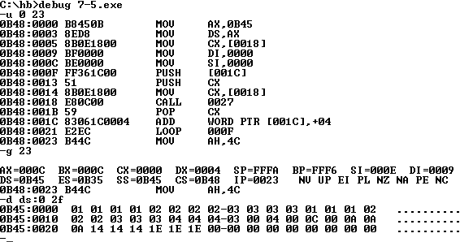
运行结果：

Slide 38
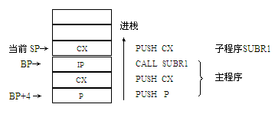
（1）矩阵C的9个元素从001E单元开始存放，分别是十六进制的
0A、0A、 0A，14、14、14，1E、1E、1E。
（2）程序中堆栈变化情况如下：

Slide 39
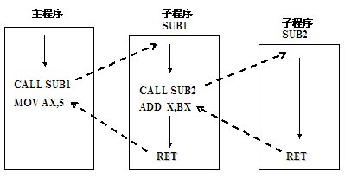
7.6嵌套与递归
7.6.1子程序嵌套 ：

Slide 40
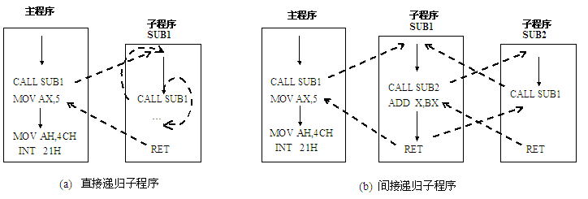
7.6.2 子程序递归

Slide 41
7.7 实例七 子程序与模块化
7.7.1 模块化结构
示例7-6 从键盘输入学生姓名和成绩，按成绩升序排序，并显示出排序结果。

Slide 42
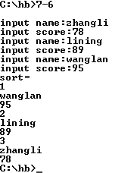
运行结果：
本例中p设为3，可输入3个人的姓名和成绩，更改p值可输入多人。程序采用在输入缓冲区中加$符号的做法，将每个名字用$分隔，每个成绩也用$分隔；在输出时可用9号功能直接显示。

Slide 43
设计思路：
1.主程序和5个子程序。子程序分别是INPUT键盘输入、COPY数据转存、CHANGE十进制数ASCII码→二进制、SORT按成绩排序和PRINT打印排序名单。采用子程序调用以及多层嵌套调用。
2.姓名和成绩输入分别用DOS中断调用的10号功能实现字串输入。由于10号功能可以设定输入的字符个数和获得实际输入个数，使用方便。但输入最后字符之后，回车符0DH也被保存；需要将其改为$，便于输出时直接用9号功能显示姓名和成绩。

Slide 44
3.用buffer1和buffer2作为键入的姓名和成绩的缓存区，然后将所有人名和成绩转存到sname和score1中保存，打印输出时可以利用。
4.将score1中成绩的十进制数ASCII码转换为二进制数→score2；
5.按score2中的成绩排序，同时将保存在mingci中的输入次序号也一起交换，以次序号作为排序指针可在sname和score1中查找相应的人名和成绩；
6.打印排序名单时，从mingci中取出次序号作为位移量，到smane和score1中取出姓名和对应的成绩用9号功能显示。排序后mingci中先取出的次序号一定是成绩最高的人的，其他类推。

Slide 45
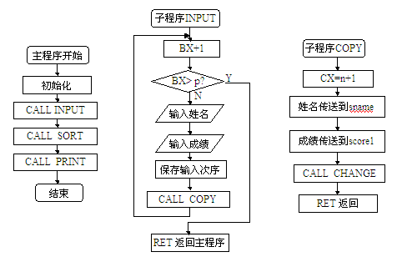
程序框图1：

Slide 46
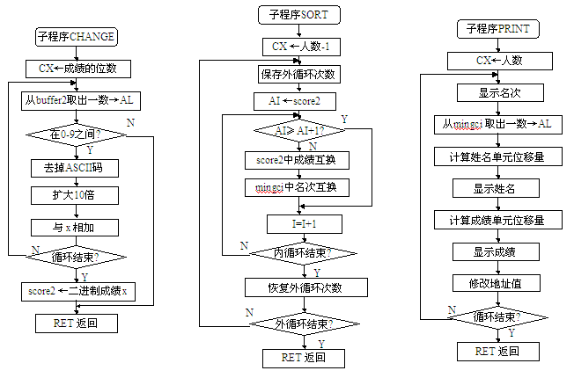
程序框图2：

Slide 47
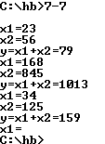
7.7.2 实验示例
示例7-7 将键入的两个十进制数相加,并显示十进制结果。
运行结果：

Slide 48
设计思路：
（1）主程序调用三个子程序。主程序用JMP构成循环，可多次做计算；如果按下的不是数字键则退出循环，结束程序；
（2）subr1子程序1：功能为键盘输入，数字键ASCII码→十进制数（该十进制数保存为二进制），用存储单元x传参；

Slide 49
（3） subr2子程序2：功能为两数相加，以寄存器BX传参；
（4） subr3子程序3：功能为显示十进制数。先将二进制数→十进制数。将传参寄存器BX中的二进制数用除以10取余数的方法转换为十进制数，再将余数加30H变为十进制数的ASCII码，然后显示。

Slide 50
程序如下：
;7-7.asm 寄存器、存储器传参。
data segment
x dw ?,?
cc1 db 0ah,0dh,'x1=$'
cc2 db 0ah,0dh,'x2=$'
cc3 db 0ah,0dh,'y=x1+x2=$'
data ends
code segment
assume cs:code,ds:data
start:
mov ax,data
mov ds,ax

Slide 51
;主程序
main proc far
mov cx,0
mov bx,0
mov si,0
mov dx,offset cc1 ;显示提示1
mov ah,9
int 21h
call subr1 ;输入第1个数
mov dx,offset cc2 ;显示提示2
mov ah,9
int 21h
mov bx,0
mov cx,0
mov si,2
call subr1 ;输入第2个数
call subr2 ;相加
mov dx,offset cc3 ;显示提示3
mov ah,9
int 21h
call subr3 ;显示结果
jmp main
out1: ;结束
mov ah,4ch
int 21h
main endp

Slide 52
;子程序1：键盘输入、数字键ASCII码→十进制数
subr1 proc near
mov ah,1 ;键盘输入十进制数
int 21h
cmp al,0dh ;回车?
jz exit
cmp al,'0' ;其它字符?
jl out1 ;是其它字符转out1，退出，结束。
cmp al,'9'
jg out1
and ax,000fh ;形成十进制数（以二进制保存）
xchg ax,bx
mov cx,10
mul cx ;乘以10 → 十位、百位
add bx,ax
jmp subr1
exit:cmp cx,0 ;先键入了回车，退出
jz out1
mov x[si],bx ;存储单元x传参
ret
subr1 endp

Slide 53
;子程序2,两数相加
subr2 proc near
mov bx,x
add bx,x+2 ;寄存器BX传参
ret
subr2 endp

Slide 54
;子程序3,显示十进制数。将二进制数→十进制数
subr3 proc near
mov ax,bx
mov cx,0
mov bx,10 ;将ax变为十进制数
let1:
mov dx,0
inc cx
idiv bx ;除以10，取余数
push dx ;保存余数
cmp ax,0
jnz let1
let2: ;显示结果
pop ax ;将余数弹入ax
add ax,0030h ;余数调整为ascii码
mov dl,al
mov ah,2 ;显示
int 21h
loop let2
ret
subr3 endp
code ends
end start

